Slide 1
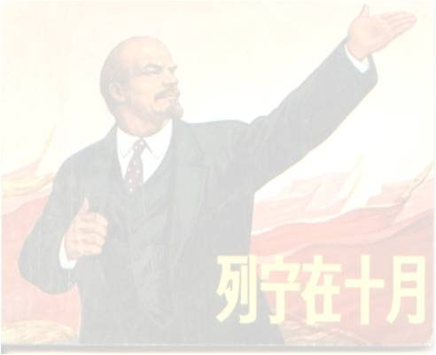
第9课
列宁与十月革命

Slide 2
●俄国需要一场革命吗?
阅读四则材料，回答问题：
材料一:1861年俄国农奴制改革以后工业发展状况
种 类 | 增 长
棉纺织品 | 76%
生 铁 | 190%
熟 铁 | 116%
煤 炭 | 131%
铁 路 | 增加到32000千米
（1）材料一反映了什么?
1861年农奴制改革以后,俄国经济得到了快速发展。

Slide 3
材料二：20世纪初，俄国经济状况
农业人口占全国的80%；
工业产值占国民经济总产值的42%；
按人均计算，俄国的钢产量仅及美国的1/11，德国的1/8，英国的1/6，法国的1/5。国民经济人均收入只有美国的1/7；英国的1/5。
1903年外债30亿卢布,1914年达60亿卢布。
——（美）莫斯《俄国史》
（2）从材料二中你获得了什么信息？
20世纪初的俄国是一个农业国家，经济实力比较弱，仍落后于欧美资本主义强国。

Slide 4
材料三 ：俄国在“一战”时的状况
1914年-1917年，俄国有1500多万人应征入伍，至1917年，约有150万人死于战争，400多万人伤残，造成300万难民无家可归，缺衣少食。
战争、破坏、饥荒造成的一切灾难全都压在劳动人民身上，莫斯科战时主要食品价格涨了8倍半，日用品涨了11倍。
因为饥荒，1916年罢工有1500起，参加人数超过100万。农村头5个月就有510次起义。
——（苏）明茨主编《世界通史》
（3）沙皇政府参加一战给俄国带来了什么影响？
“一战” 使俄国人民蒙受了深重的灾难
国内各种社会矛盾更加激化

Slide 5
材料四 ：
全俄罗斯皇帝是专制的、无限的君主。服从其最高权力，不仅是出于敬畏，而且是出于良知，此乃上帝的旨意。
未经沙皇亲笔签署，任何法律均无效。
——1892年《国家根本法》
俄国需要革命吗？
1906年通过的《俄罗斯帝国基本法》规定：最高专制政权属于全俄皇帝，沙皇和以前一样总揽行政、军事和对外政策大权及批准法律之权。
（4）材料四说明了什么问题？
沙皇专制统治强化

Slide 6

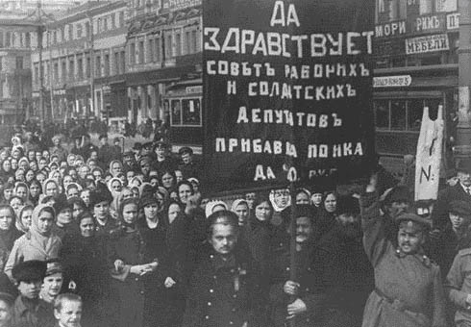
俄国“二月革命”概况
时间
口号
地点
结果
性质
1917年3月（俄历2月）
“打倒沙皇”，“土地、面包与和平”
彼得格勒
推翻了沙皇专制统治
资产阶级的民主革命
二月革命期间，彼得格勒举行示威游行

Slide 7
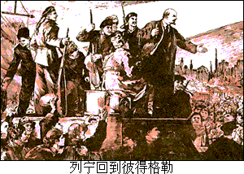
《四月提纲》指方向
一个工人说道：“我已经一个星期没有吃到半点
面包了。一块粗劣的糖果，到处的售价都在10个
卢布（1美元）以上，我买不起。很多婴儿喝不到
牛奶…我们快饿死了，可那该死的 ，还在
打仗！”
临时政府
推翻封建专制、帝国主义
推翻资产阶级
《四月提纲》——将民主革命推进到社会主义革命

Slide 8
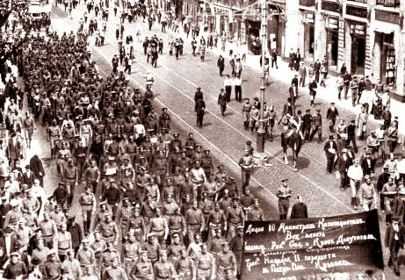
七月流血抛幻想
临时政府继续执行反人民的对外政策，并力图扑灭国内的革命火焰
俄国经济濒于全面崩溃
它标志着两个政权并存局面的结束，政权完全落入到资产阶级临时政府手中

Slide 9
十月革命现曙光
第一次世界大战
假如没有战争，俄国也许几年甚至几十年内都不会发生反对资本家的革命。
——列宁
俄国十月革命
“一战”加剧了本来就很尖锐的社会矛盾。

Slide 10
列宁说：“如果没有战争，俄国也许会过上几年甚至几十年而不发生反对资本家的革命。”对这句话的正确理解是（）
A.没有一战就没有十月革命
B.一战是十月革命爆发的根源
C.俄国革命的必备条件是有战争
D.一战激化国内矛盾，推动战争发生

Slide 11
十月革命现曙光
俄国十月革命的背景：
1.俄国1861年改革不彻底，国内社会矛盾尖锐
2.第一次世界大战加剧了社会矛盾
3.临时政府没有满足人民对和平 土地 和面包的要求
4.列宁对形势的准确分析

Slide 12
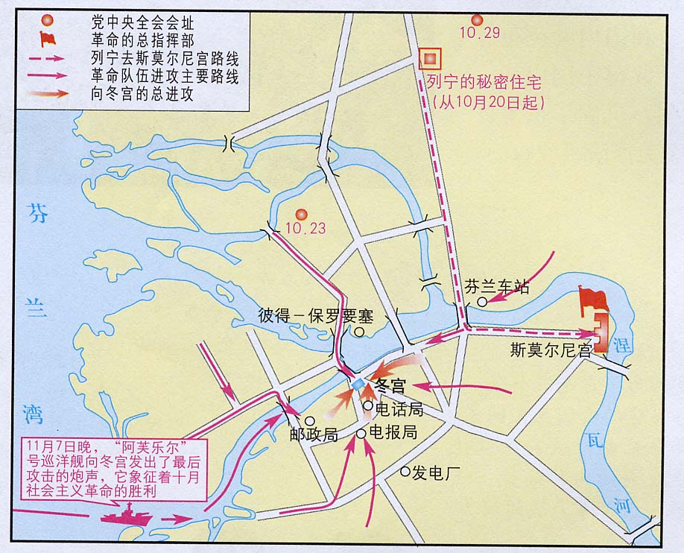
十月革命现曙光
过程

Slide 13
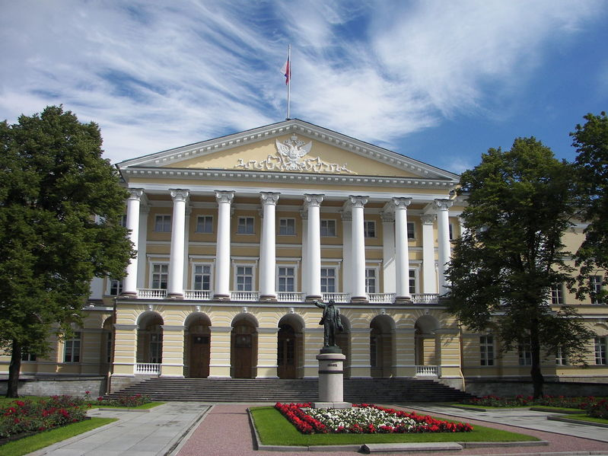
十月革命
斯莫尔尼宫广场
斯莫尔尼宫是彼得格勒苏维埃军事革命委员会所在地，
武装起义的战斗司令部，也是苏维埃政府的诞生地。

Slide 14
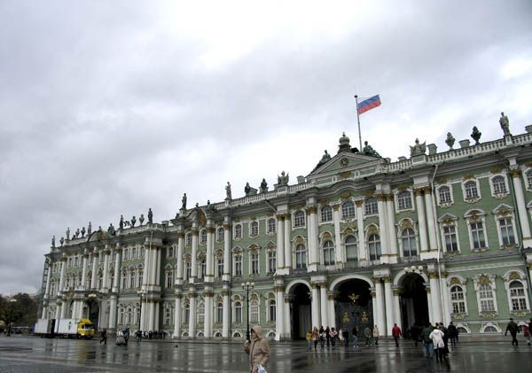
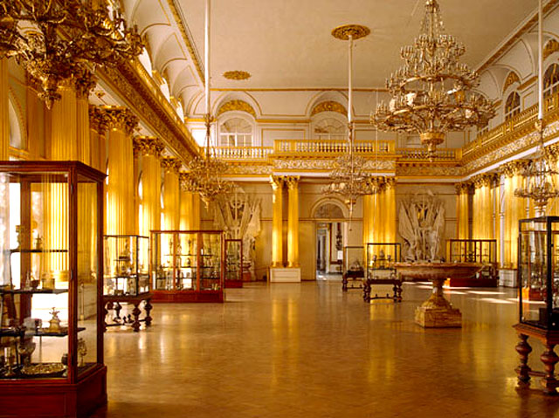
十月革命
冬宫
这精美的建筑就是冬宫，曾经是罗曼诺夫王朝的王宫，
1917年为资产阶级临时政府所在地。

Slide 15
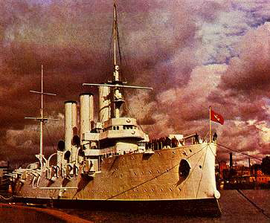
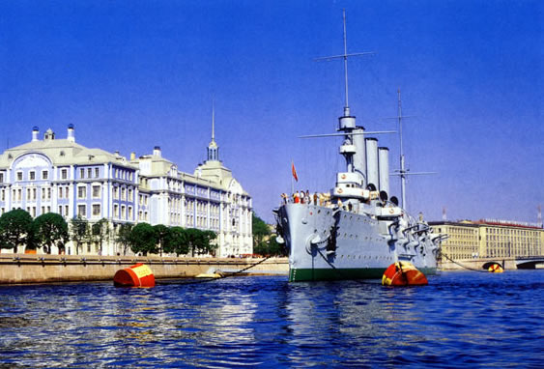
“阿芙乐尔”号巡洋舰
“阿芙乐尔”号巡洋舰，于1917年11月7日21时45分，用炮声发出进攻冬宫的信号，为十月革命的胜利立下功勋。为了纪念这一伟大历史事件，“阿芙乐尔”号巡洋舰作为革命纪念物，是涅瓦河上一道独特的风景线。

Slide 16
全俄工兵代表苏维埃第二次代表大会
时间：
地点：
内容：
1917年11月7日
斯莫尔尼宫
1.宣告各地政权一律转归工兵代表苏维埃（建立苏维埃政权）
2.通过《和平法令》，缔结不割地、不赔款的和约
3.成立苏维埃政府，列宁任人民委员会主席
苏俄

Slide 17
究竟如何看待俄国的十月革命？
美国驻俄大事费兰西斯：“布尔什维克政权随时都会垮台，美国什么也不要做。”

Slide 18
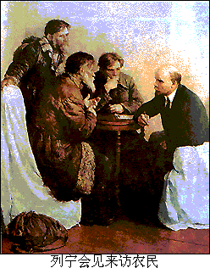
列宁
这是苏联画家弗·塞罗夫创作的油画，它描绘十月革命胜利后，列宁在一间简陋的办公室里接见从外省步行来访的农民的情况。列宁正以专注的神情倾听农民讲述农村的情况，表现出革命领袖和苏维埃政权对人民疾苦的巨大关注。
Notes:
这是苏联画家弗·塞罗夫创作的油画，它描绘十月革命胜利后，列宁在一间简陋的办公室里接见从外省步行来访的农民的情况。列宁正以专注的神情倾听农民讲述农村的情况，表现出革命领袖和苏维埃政权对人民疾苦的巨大关注。

Slide 19
苏维埃政府采取的措施：
无产阶级专政
1.废除了旧的国家机器，创建了新的政权机关；
2.废除了就得常备军，组建了红军；
3.将银行、铁路和大工业企业收归国有，建立社会主义公有制；
4.废除土地私有制，没收地主、皇室和寺院的土地，分配给农民耕种；
5.废除沙皇政府和临时政府与外国签订的一切不平等条约，退出第一次世界大战；
（最核心）
建立人民军队
改变了生产资料所有制，建立社会主义经济基础。
（最根本）
满足了人民对土地的要求。
满足了人民对和平的要求。
（最迫切）

Slide 20
十月革命后的苏俄
退出一战
苏维埃政权的巩固
德
军
1920年，苏维埃政权得到巩固
布列斯特和约
组建红军
协约国武装干涉
协约国支持的白伪军

Slide 21
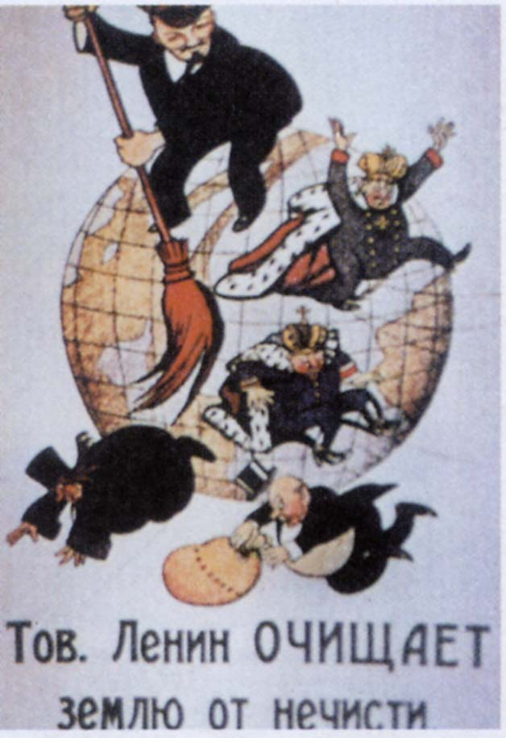
十月革命有的历史意义？
①是人类历史上第一次胜利的社会主义革命，建立了第一个无产阶级专政的国家
②推动了国际无产阶级革命运动
③鼓舞了殖民地半殖民地人民的解放斗争
列宁清扫地球

Slide 22
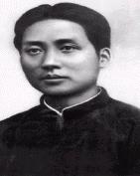
“十月革命的一声炮响，给我们
送来了马克思列宁主义。
----毛泽东
第一个将马克思主义传到中国的人是？
对中国产生了什么直接影响？
李大钊；
成为新文化运动后期的主要内容，
影响五四运动和中国共产党的诞生

Slide 23
马克思主义的诞生和指导的各国革命斗争
1、马克思主义的诞生的标志性事件——
《共产党宣言》的发表
2、马克思主义的诞生后的第一次伟大实践——
巴黎公社
3、马克思主义的诞生后指导的第一次取得胜利的社会主义革命——
十月革命
4、马克思主义诞生后指导的中国革命——
新民主主义革命

Slide 24
火眼金睛
大家来找茬
1.俄国十月革命推翻了沙皇的专制统治
2.世界上第一次获得胜利的社会主义革命是巴黎公社运动。
3.俄国十月革命为我国新文化运动的爆发奠定了基础
4.1917年11月6日晚，列宁秘密来到圣彼得堡的起义总指挥部——斯莫尔尼宫，亲自领导起义
5.苏俄为了战胜敌人，采取了“战时共产主义”政策，捍卫了新生的苏维埃政权，这是恰当的过渡到共产主义的方式
6.俄国二月革命的领导中心是工兵代表苏维埃，因此它的性质是社会主义革命

Slide 25
二月革命与十月革命对比
名称 | 时间 | 性质 | 任务 | 结果
二月 革命
十月 革命
资产阶级民主革命
推翻沙皇专制统治
两个政权并存
1917.3
无产阶级革命
推翻资产阶
级临时政府
建立社会主义国家
1917.11

Slide 26
第一次世界大战
背景 | _________________使俄国社会矛盾激化； 1917年3月，俄国发生_________，推翻了___________统治，建立了_______________； 临时政府继续世界大战，统治陷入全面危机；_______分析了形势，指出________必须通过_____________夺取政权
过程 | _______年11月6日，列宁秘密来到___________，亲自领导起义；1917年11月7日，以_________号巡洋舰炮声为信号，攻占______，推翻__________。
成果 | 建立______政权 （全俄工兵代表苏维埃第二次代表大会在___________召开） | 宣布各地全部政权一律转工兵代表____________
 |  | 通过___________，缔结________、____________的合约
 |  | 成立苏维埃政府，新政府由______________组成，列宁任____________主席
巩固 | 政治：废除了旧的国家机器，创建了新的_____________ 经济： 将______、_____和______收归国有，建立_______________；废除____________，没收地主、皇室和寺院的土地，分给农民耕种 军事：废除了旧的常备军，组建了______；经过3年艰苦斗争，粉碎了外国的_________和本国的_________ 外交：_______一切不平等条约；退出____________
意义 | 十月革命是人类历史上第一次_____的社会主义革命，建立了第一个______________国家，推动了_____无产阶级革命运动，鼓舞了殖民地半殖民地的_____________。
二月革命
沙皇专制
资产阶级临时政府
列宁
无产阶级
武装起义
1917
彼得格勒
阿芙乐尔
冬宫
临时政府
苏维埃
《和平法令》
不割地
不赔款
布尔什维克党
斯莫尔尼宫
人民委员会
政权机关
铁路
大工业
银行
社会主义公有制
土地私有制
红军
武装干涉
反革命叛变
废除
第一次世界大战
胜利
无产阶级专政
国际
人民解放斗争

Slide 27
1.某学者评述一政策时写道：“把社会主义同市场、商品货币关系和资本主义直接联系起来，这是列宁建设社会主义思想的一大转变，它对小农占优势的国家具有指导意义。”这一政策是( )
A．废藩置县政策 B．战时共产主义政策
C．新经济政策 D．农业集体化

Slide 28
2.（2018·陕西省·18）霍布斯鲍姆在《极端的年代》中认为：“如果说法国大革命追寻的理想，传之后世的生命比布尔什维克为长；1917年革命事件产生的实际后果，却比1789年更为深远。”“1917年革命事件”产生的重大影响是（ ）
A．使苏联跻身于工业化的国家行列
B．使苏俄退出协约国宣告一战结束
C．使俄国走上实现现代化独特道路
D．结束封建统治传播民主共和思想

Slide 29
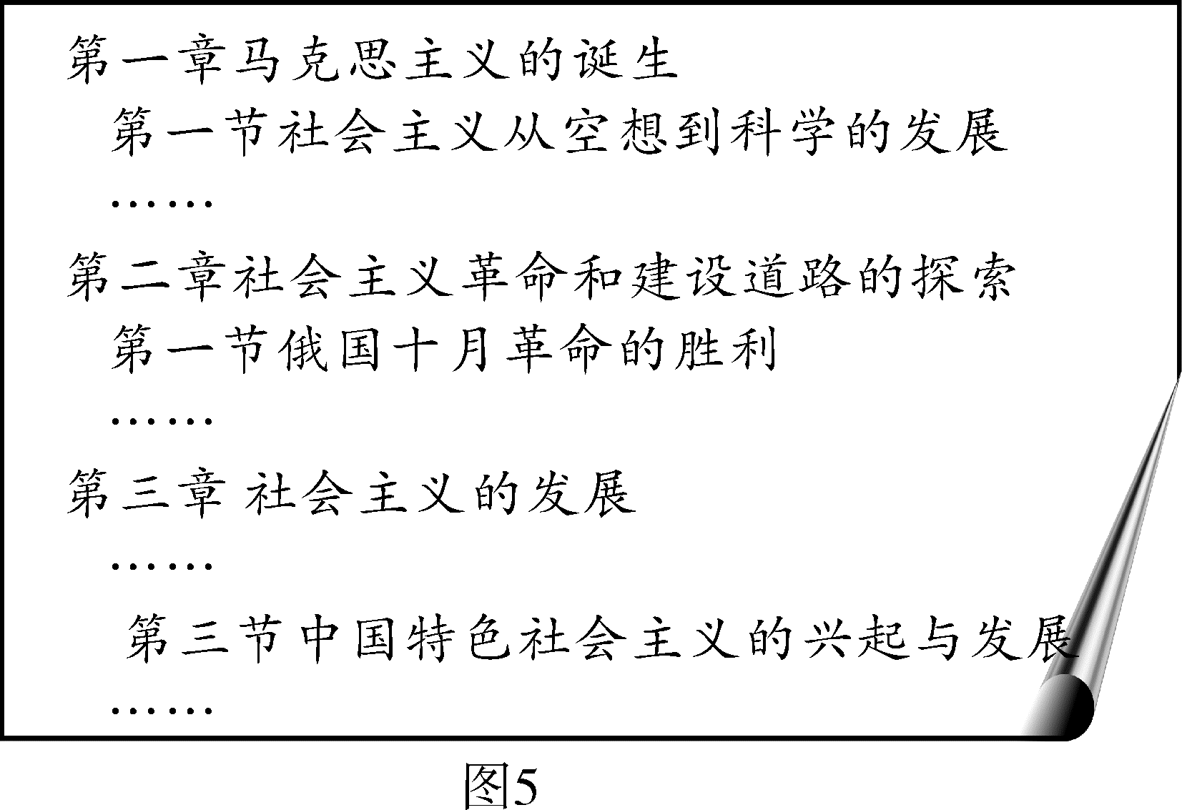
3.（2018·四川雅安·20）图5为某历史教材的部分目录。这部分目录的主题应该是（ ）
A．社会主义革命的胜利
B．苏联社会主义模式的形成
C．建设中国特色社会主义
D．社会主义从理论到实践的发展

Slide 30
4.（2018·山东莱芜·19）前苏联国歌《牢不可破的联盟》中唱到：“伟大俄罗斯，永久的联盟；独立共和国，自由结合成。各民族意志，建立的苏联。……伟大的列宁，指明了前程。斯大林教导，要忠于人民；并激励我们，去建立功勋。”我们从国歌中不能得到的信息是（ ）
A．十月革命鼓舞了殖民地人民解放运动
B．各族人民自愿加入苏维埃共和国联盟
C．列宁对社会主义道路的探索成就显著
D．斯大林模式促成经济建设的辉煌成就

Slide 31
“习近平指出在人类思想上，没有一种思想理论像马克思主义那样对人类产生了如此广泛而深刻的影响。马克思主义极大推进了人类文明进程……不仅深刻改变了世界，也深刻改变了中国。
材料一 “让统治阶级在共产主义革命面前发抖吧，无产者在这个革命中失去的只是锁链，他们获得的将是整个世界。”并号召“全世界无产者，联合起来”。
——摘自岳麓版《世界历史》九年级上册
（1）根据材料一中的文字和图片并结合所学知识，请你写出马克思主义诞生的标志。（2分）并写出在中国传播马克思主义的先驱。（2 分）
《共产党宣言》的发表（2分）；李大钊（2分）。

Slide 32
材料二 “……这次革命不只是开创了俄国历史的新纪元，而且开创了世界历史的新纪元，因为这次革命不仅仅影响到世界的历史进程和世界政治格局的变化，而且也影响到世界各国内部的变化，同样地而且还特别深刻地影响到中国内部的变化……”
——摘自（《矛盾论》，《毛泽东选集》第一卷，1991 年版第303 页）
（2）材料二中的“这次革命”是指在俄国发生的哪次革命？（2 分）“这次革命”有何重大意义？（2 分）
十月革命（2分）意义：①是人类历史上第一次胜利的社会主义革命，建立了第一个无产阶级专政国家；②推动了国际无产阶级革命运动；③鼓舞了殖民地半殖民地人民的解放斗争（答对其中任意一点计2分，共2分。）

Slide 33
材料三 在纪念马克思诞辰 200 周年的大会上，习近平指出，马克思至今依然被公认为“千年第一思想家”。……实践还证明，马克思主义为中国革命、建设、改革提供了强大思想武器，使中国这个古老的东方大国创造了人类历史上前所未有的发展奇迹。……坚持马克思主义基本原理同中国具体实际相结合、不断推进马克思主义中国化时代化是完全正确的。可以告慰马克思的是，马克思主义指引中国成功走上了全面建设社会主义现代化强国的康庄大道。
——摘编自《湖南日报》2018 年5月5 日
（3）根据材料三并结合所学知识，请你写出在中国以马克思主义理论为行动指南建立的无产阶级政党的名称。（2分）并归纳出坚持马克思主义基本原理同中国具体实际相结合所产生的思想理论有哪些？（2分）
中国共产党（2分）：毛泽东思想、邓小平理论、“三个代表”重要思想、科学发展观、习近平新时代中国特色社会主义思想等。（任意一点即可）

Slide 34
（4）综合上述材料并结合所学知识，作为新时代的中学生，马克思的哪些精神品质值得你学习？（2分）
树立远大志向；有冲高理想；勇于创新、探索；解放思想、实事求是；为人类谋幸福；不怕困难

